Slide 1
MUH447 Nesnelerin İnterneti Dönem Projesi

Slide 2
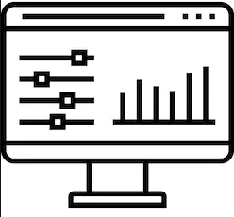

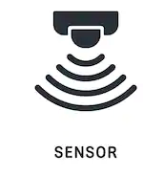
Bulut Tabanlı Çevresel Koşul Takip Sistemi
￼
￼
Projemizin amacı çevresel şartların kritik olduğu ortamlar için merkezi bir panelden takip edilebilen ortamdaki nem ve sıcaklık seviyesini takip eden bulut tabanlı bir ortam koşulları takip sisteminin geliştirilmesidir.

Slide 3
Geliştirilen Komponentler
Proje kapsamında 4 farklı temel komponent geliştirilmiştir.
Firebase Backend
Gerçek Sensör
Sanal Sensör
Admin Paneli

Slide 4
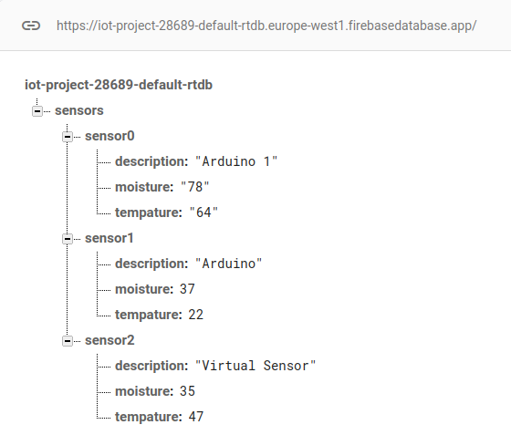
Firebase Backend
Projemizin temelini oluşturan sunucu kısmının implementasyonu için Firebase Real Time Database kullanılmıştır. Oluşturduğumuz database end pointlerine sensörler tarafından HTTP PUT request atılarak sunucu üzerindeki sensör verileri güncellenmekte, admin paneli tarafından ise sunucumuza HTTP GET request atılarak sunucudaki son verilere ulaşılmaktadır.

Slide 5
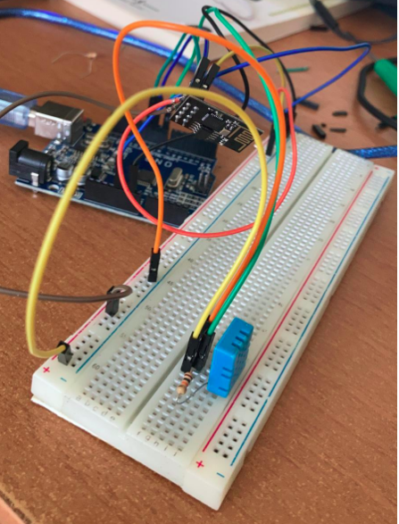
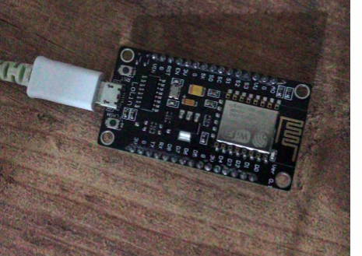
Gerçek Sensör
￼
Projemizde gerçek sensörleri fiziki geliştirme kartları ile oluşturduğumuz sensör sistemleri temsil etmektedir. Bu sensörlerin implementasyonunda ekseriyet ile Arduino geliştirme kartları ve muhtelif ısı/sıcaklık sensörlerinden faydalanılmıştır.
Bu sensörler Esp8266 gibi wifi modülleri veya bağlı oldukları bilgisayar yardımı ile ölçümlerini düzenli olarak firebase ile oluşturduğumuz sunucuya iletmektedir.

Slide 6
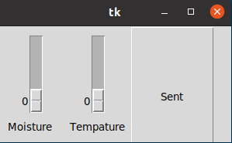
Sanal Sensör
Geliştirdiğimiz fiziki sensörlere ek olarak gerçek sensör için gerekli olan donanımın sağlanamadığı durumları temsil etmesi amacı ile gösterim amaçlı olarak bir adet sanal sensör yazılımı geliştirilmiştir. Basit bir arayüzden ibaret olan sanal sensör uygulaması üzerinden kullanıcının seçmiş olduğu değerler sunucuya iletilmektedir.

Slide 7
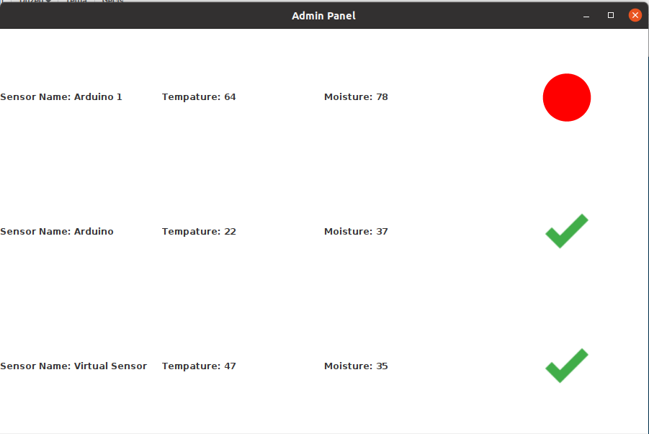
Admin Paneli
￼
Sensörlerden sunucuya aktarılan verilerin merkezi bir sistem tarafından izlenebilmesi amacı ile bir adet admin paneli geliştirilmiştir. Panel düzenli aralıklarda sunucudaki son verileri çekerek kullanıcıya göstermektedir. Sensörlerden gelen sıcaklık ve nem değerlerinin belirlenen eşik değerini geçmesi durumunda admin paneli görsel olarak uyarı vererek sistem yöneticisini uyarmaktadır.

